Slide 1
Voimien yhteisvaikutus

Slide 2
Laskettelija laskee mäkeä alas. Piirrä voimakuvio ja mieti miksi laskettelija on kiihtyvässä liikkeessä?

Slide 3
Voimakuvioiden analysointia piirtämällä

Slide 4
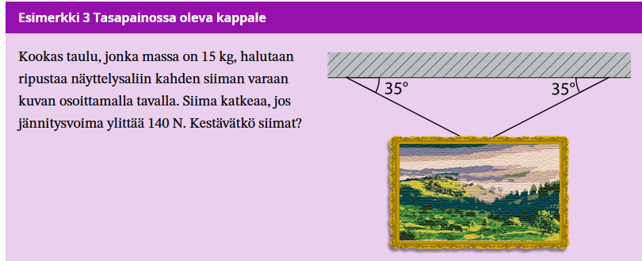
Esim. 3

Slide 5
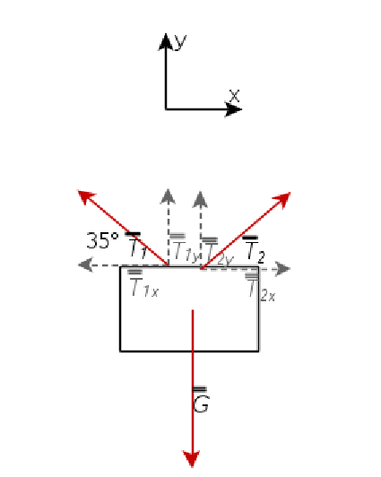

Slide 6
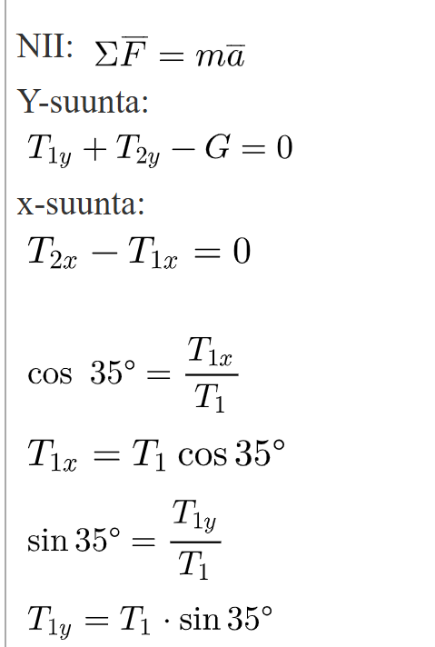
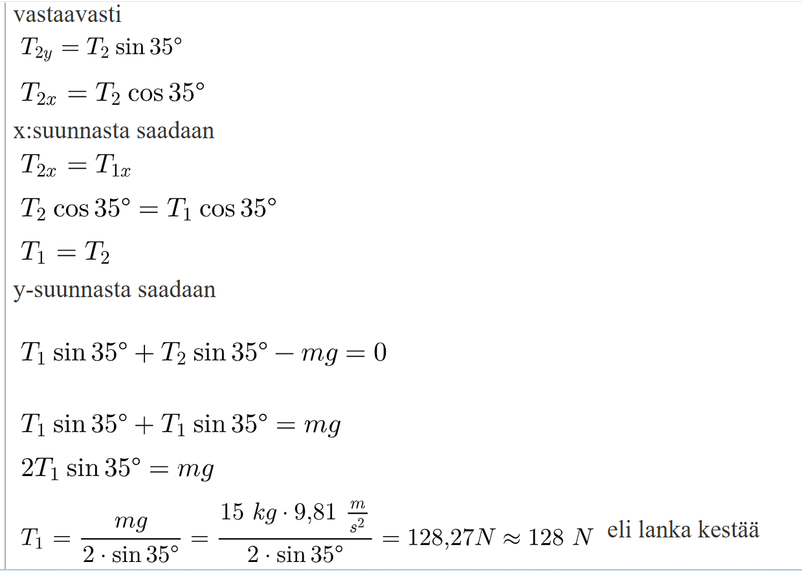

Slide 7
Voimien jako komponentteihin

Slide 8
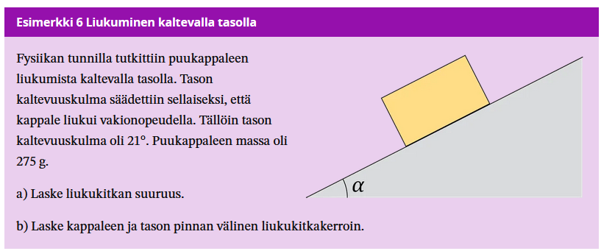
Esim. 6

Slide 9
Tehtäviä
10-3, 10-5, 10-6, 10-8, 10-10, 10-16

